Slide 1
專題報告
駱建宏

Slide 2
大綱
程式架構:
1.1: mainProgram: 主程式
1.2: inOutFunction: 檔案輸入輸出
1.3: sqlFunction: 資料庫連結與執行
功能介紹與實作
2.1 inputFile: 檔案輸入
2.2 outputfile: 檔案輸出
2.1 select: 資料庫資料搜尋
2.2 selectBy: 資料庫資料搜尋by條件
2.3 insertData: 插入資料
2.4 updateData: 更改資料
2.5 deleteData: 刪除資料
3. 附錄

Slide 3
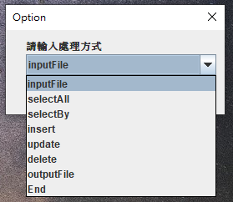
程式架構:
mainProgram
inputFile: 檔案輸入
outputfile: 檔案輸出
select: 資料庫資料搜尋
selectBy: 資料庫資料搜尋by條件
4.1 搜尋結果檔案輸出
insertData: 插入資料
updateData: 更改資料
deleteData: 刪除資料
結束程式
inOutFunction
Method:
inputFile()
Outputfile()
mainProgram下拉式選單
sqlOutFunction
Method:
select()
selectBy ()
insertData ()
updateData ()
deleteData ()

Slide 4
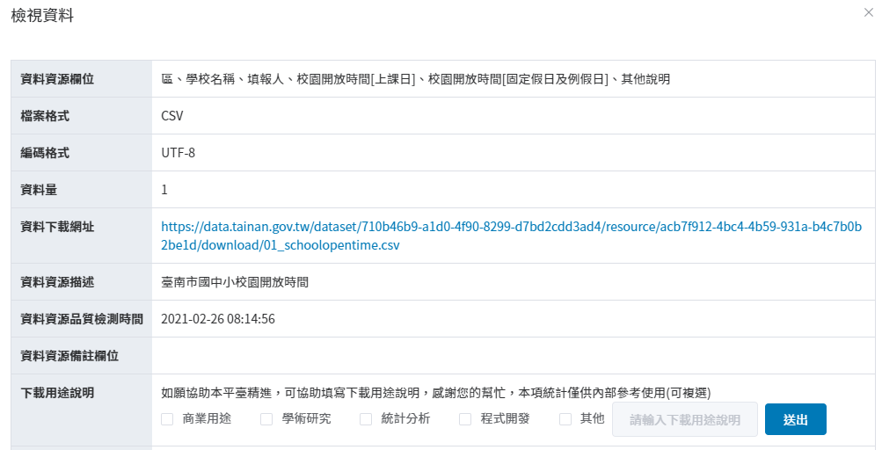
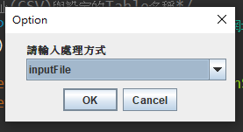
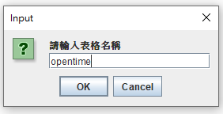
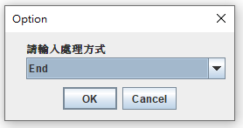
功能介紹與實作- inputFile: 檔案輸入(.CSV)
執行步驟
https://data.tainan.gov.tw/dataset/710b46b9-a1d0-4f90-8299-d7bd2cdd3ad4/resource/acb7f912-4bc4-4b59-931a-b4c7b0b2be1d/download/01_schoolopentime.csv
欄位:
區、學校名稱、填報人、校園開放時間[上課日]、校園開放時間[固定假日及例假日]、其他說明

Slide 5
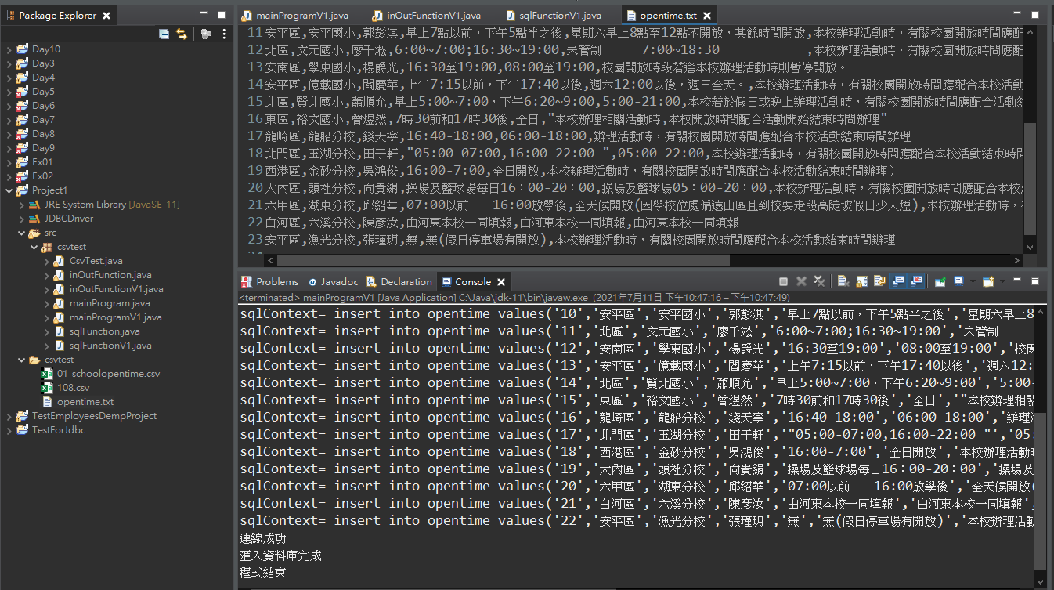
功能介紹與實作- inputFile: 檔案輸入(.CSV)
匯入資料庫同時,並產生一暫存檔(檔名與資料庫Table相同)
暫存檔內容
Console內容

Slide 6
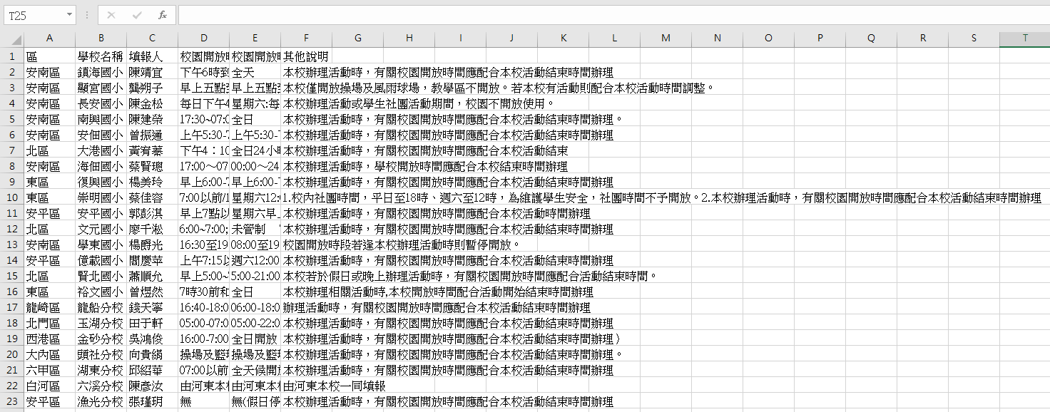
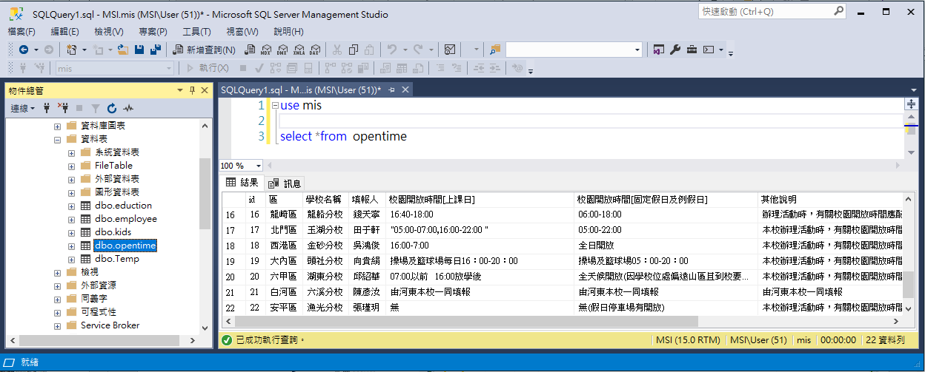
原始檔案
匯入資料庫檔案
新增一id

Slide 7
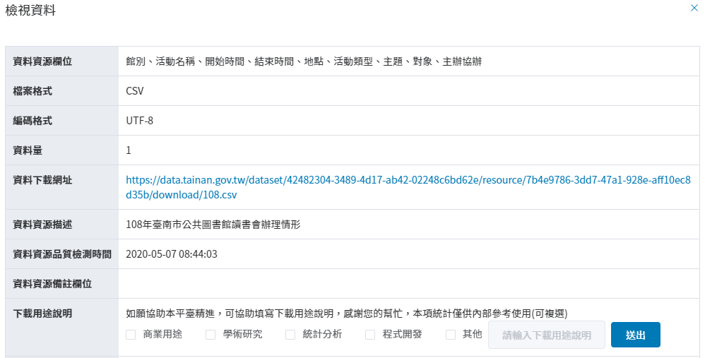
不同欄位與筆數檔案匯入
https://data.tainan.gov.tw/dataset/42482304-3489-4d17-ab42-02248c6bd62e/resource/7b4e9786-3dd7-47a1-928e-aff10ec8d35b/download/108.csv
欄位:
館別、活動名稱、開始時間、結束時間、地點、活動類型、主題、對象、主辦協辦

Slide 8
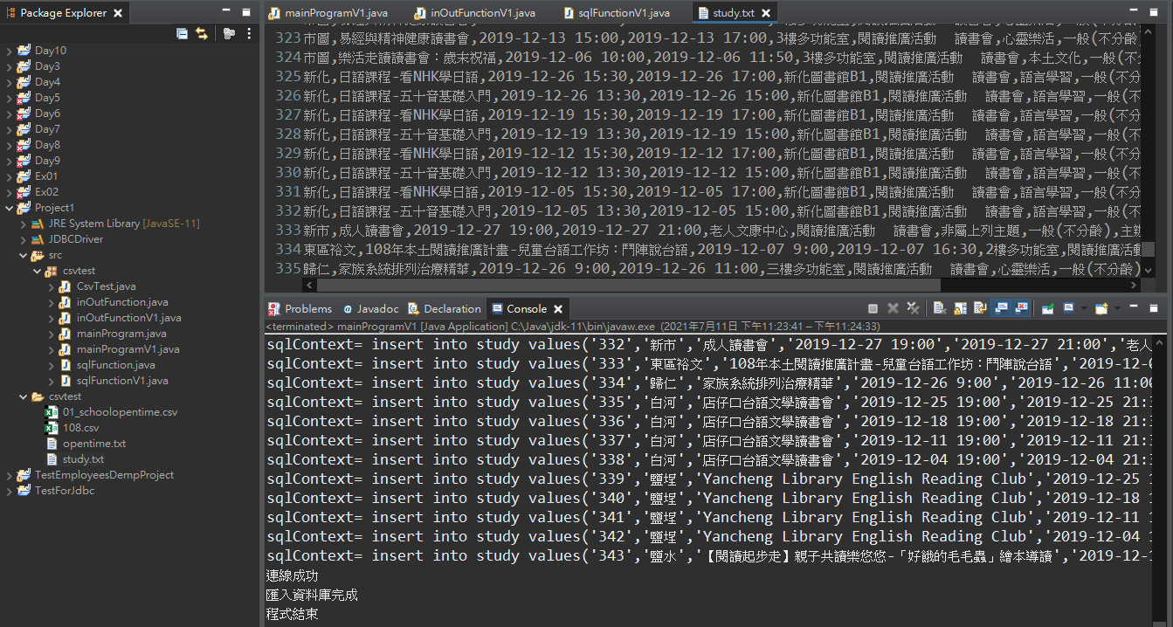
不同欄位與筆數檔案匯入
匯入資料庫同時,並產生一暫存檔(檔名與資料庫Table相同)
暫存檔內容
Console內容

Slide 9
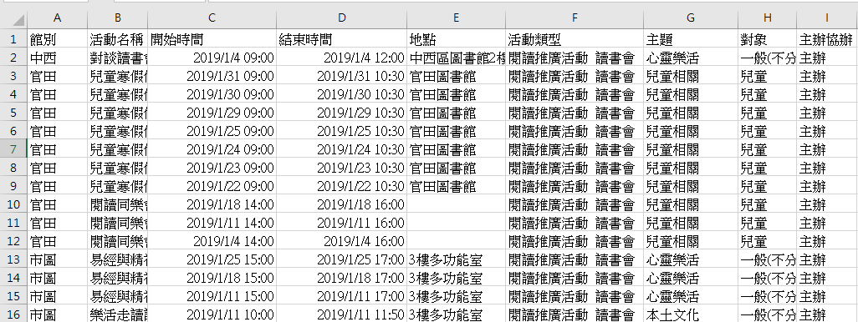
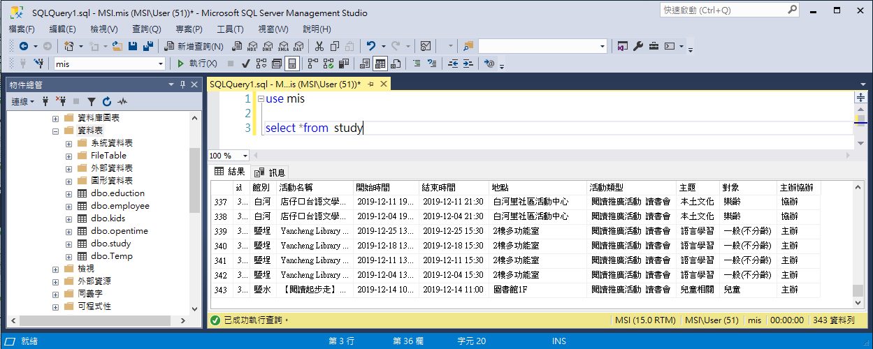

Slide 10
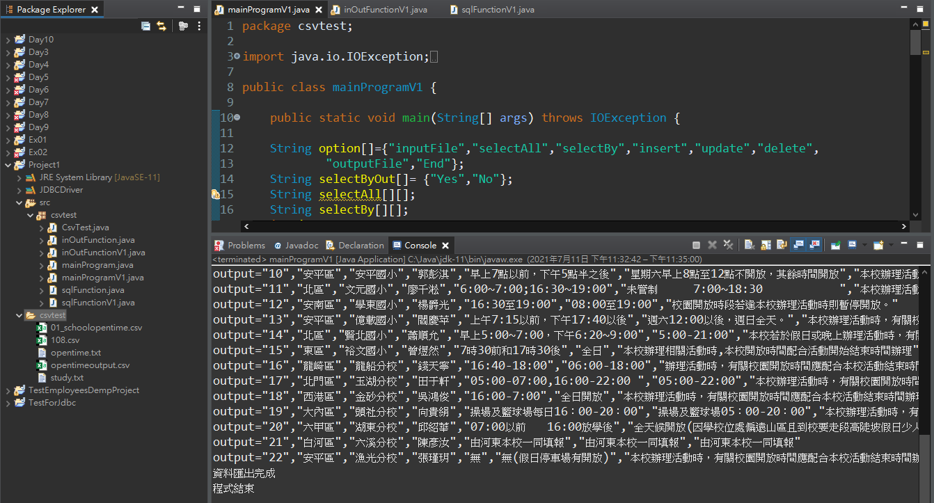
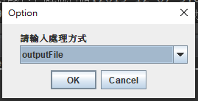
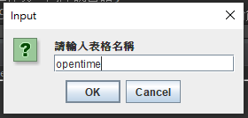
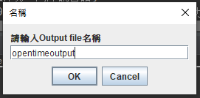
功能介紹與實作- outputfile: 檔案輸出(.CSV)
執行步驟
Console內容
產生一CSV file(opentimeoutput.csv)

Slide 11
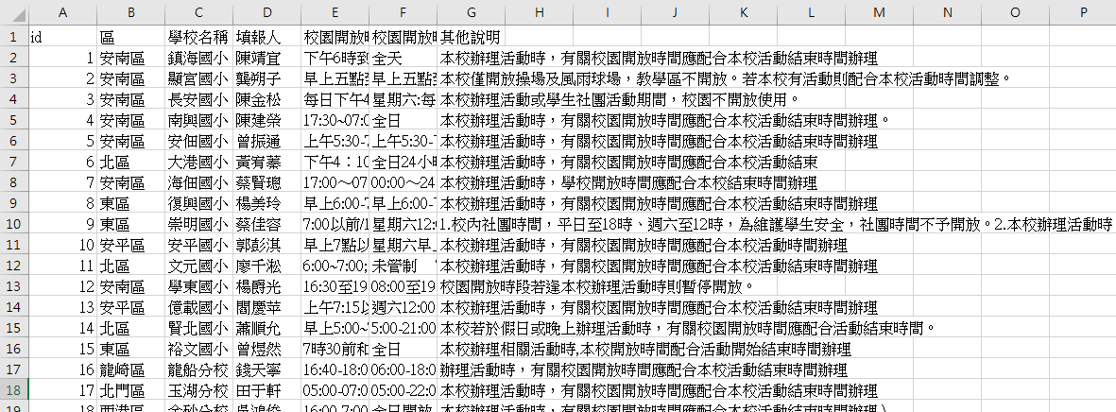
輸出檔案
資料庫檔案

Slide 12
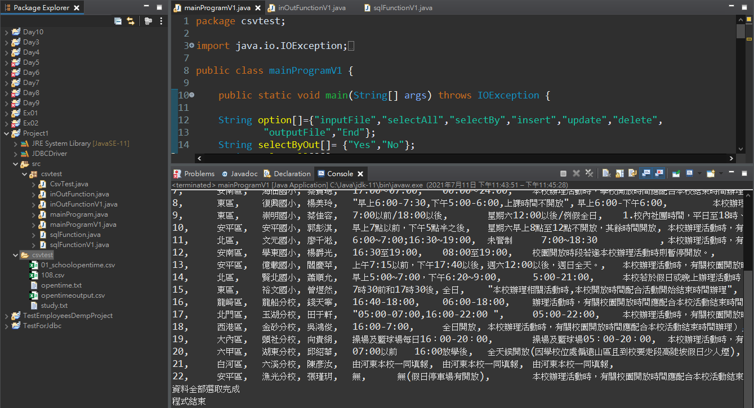
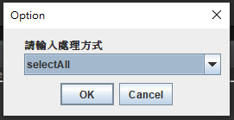
功能介紹與實作- select: 資料庫資料搜尋

Slide 13
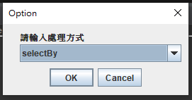
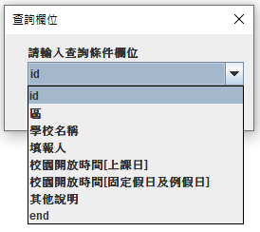
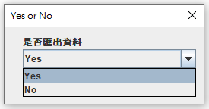
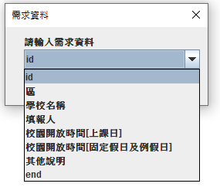
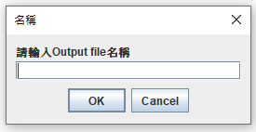
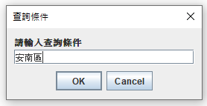
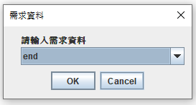
功能介紹與實作-selectBy:資料庫資料搜尋by條件

Slide 14
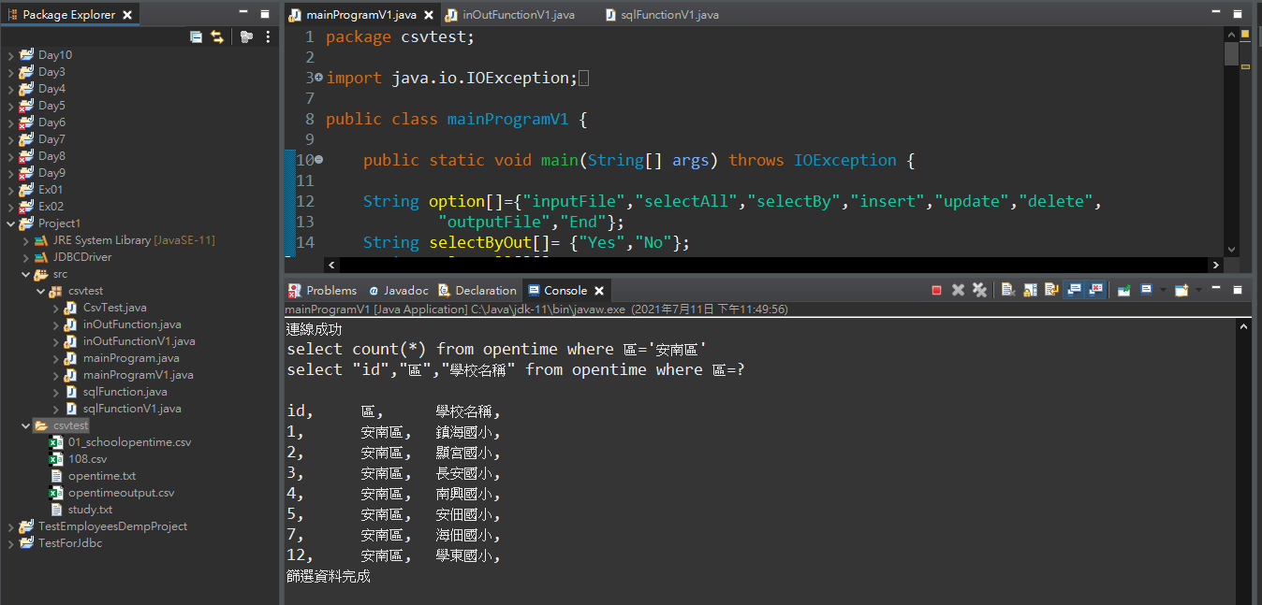
Console內容

Slide 15
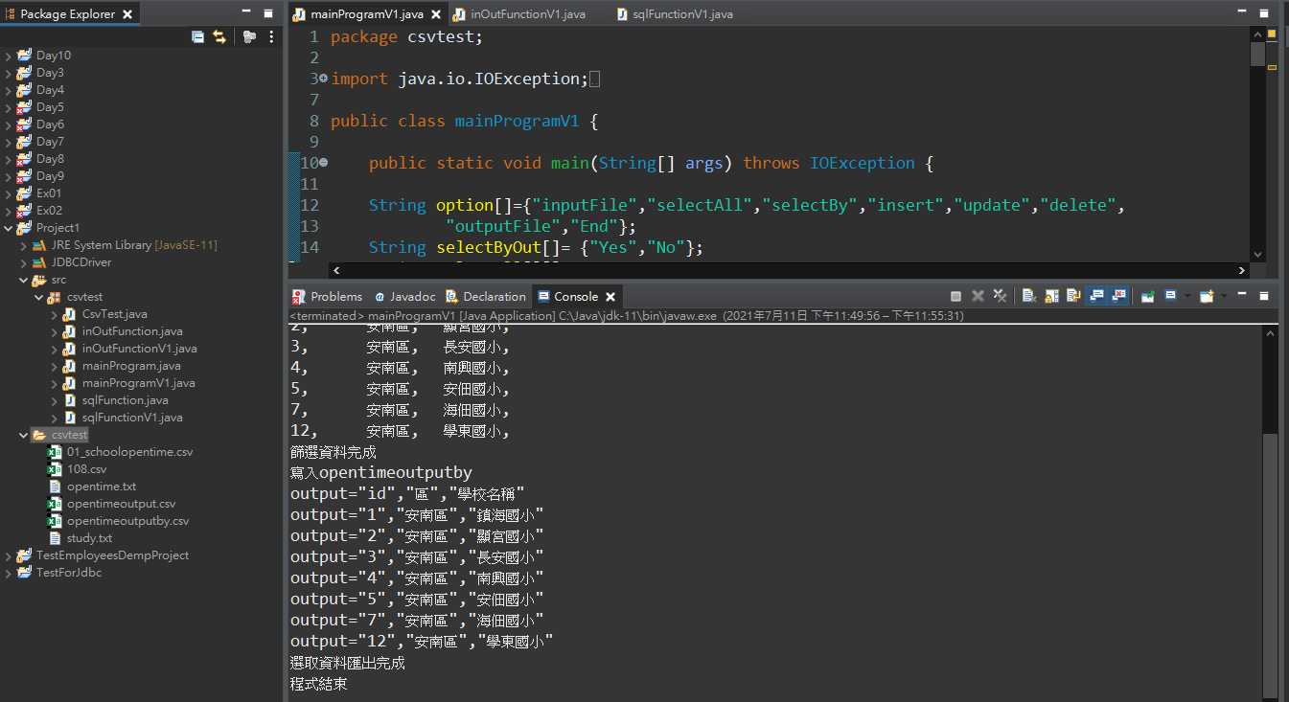
Console內容
產生一CSV file(opentimeoutput.csv)

Slide 16
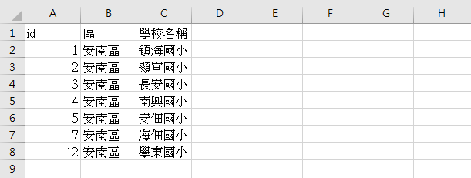
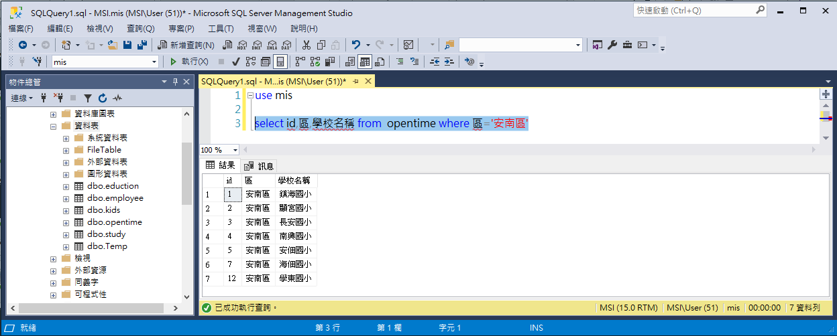
輸出檔案
資料庫檔案

Slide 17
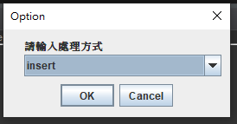
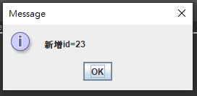
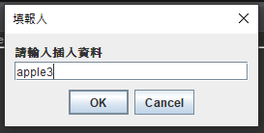
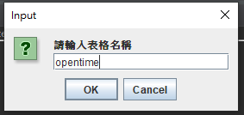
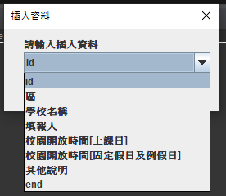
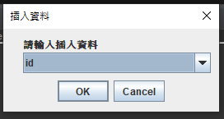
功能介紹與實作-insertData: 插入資料

Slide 18
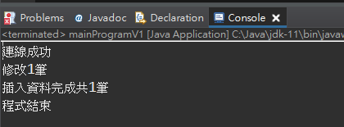
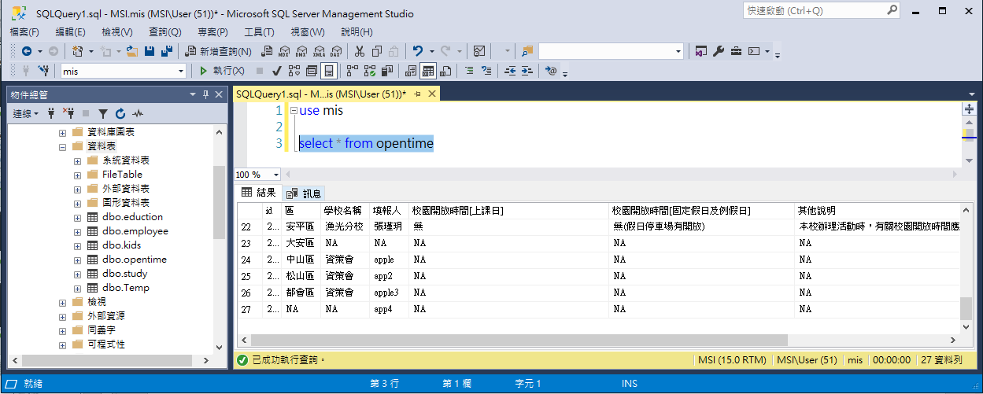

Slide 19
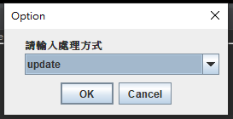
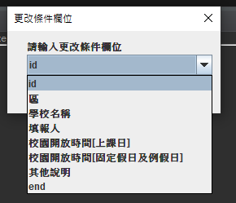
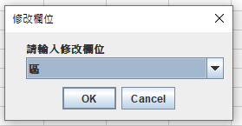
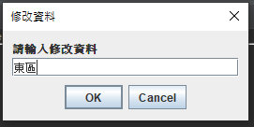
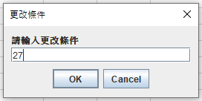
功能介紹與實作-updateData: 更改資料

Slide 20
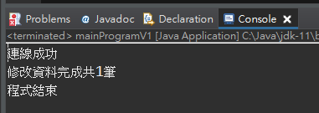
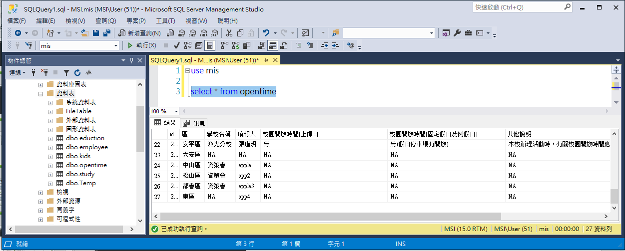

Slide 21
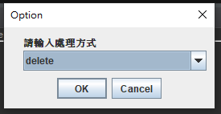
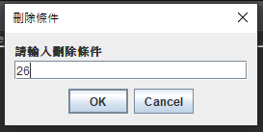
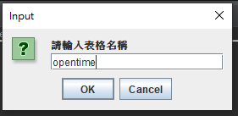
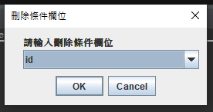
功能介紹與實作-deleteData: 刪除資料

Slide 22
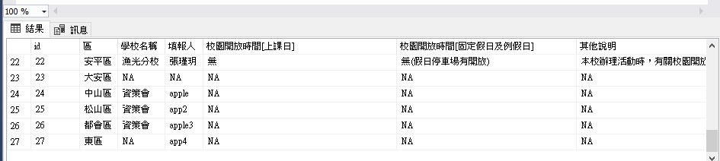


Slide 23

附錄: mainProgram

Slide 24


Slide 25


Slide 26


Slide 27

附錄: inOutFunction

Slide 28


Slide 29


Slide 30


Slide 31


Slide 32


Slide 33


Slide 34


Slide 35

附錄: sqlFunction

Slide 36


Slide 37


Slide 38


Slide 39


Slide 40


Slide 41


Slide 42


Slide 43


Slide 44


Slide 45


Slide 46


Slide 47


Slide 48


Slide 49


